Slide 1

A munkavédelmi hatóság 2022. évi Szabolcs-Szatmár-Bereg Vármegyét érintő ellenőrzéseinek tapasztalatai.

Slide 2

A munkavédelmi hatóság elkötelezett abban, hogy a munkavállalók egészségét és biztonságát, valamint hosszabb távon a munkavégző képességét és életkilátásait veszélyeztető munkakörülmények javuljanak, a munkavédelmi ellenőrzések hatékonyabbá váljanak.

Slide 3

A munkavédelmi hatósági ellenőrzés a munkahelyen a munkabiztonsági szabályszegések és a munkaegészségügyi kóroki tényezők feltárására és vizsgálatára kell hogy kitérjen.
Kiemelt
ellenőrzési
célok:
A munkavédelmi ellenőrzést végző hatóság fokozottabban vizsgálja a kiemelt védelemre szoruló munkavállalók (fiatalkorúak, terhes nők, idősödők, megváltozott munkaképességűek) foglalkoztatási körülményeit.

Slide 4
A munkavédelmi tartalmú ismeretekről fokozott mértékű tanácsadással kell segítséget adni a munkáltatók részére.
Nyílt napok tartása.
Fokozott figyelem a különösen veszélyes foglalkoztatási ágazatok ellenőrzésére (pl. építőipar, mezőgazdaság, feldolgozóipar).
Saját kezdeményezésű célvizsgálat megtartása az illetékességi terület helyzete és ellenőrzési tapasztalatai alapján.
Feladatok:

Slide 5

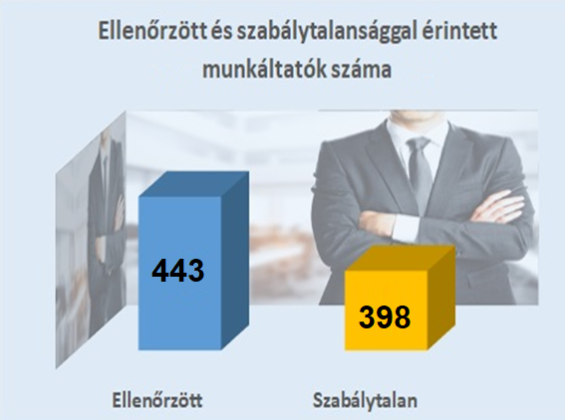
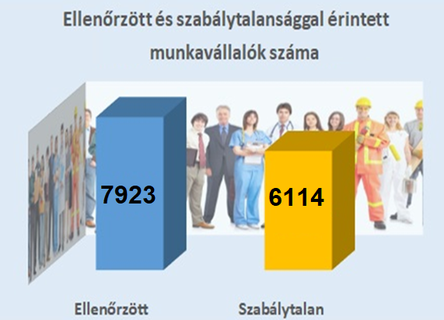
az ellenőrzések során 7923 fő munkavállaló munkavégzési körülményei lettek vizsgálva
2022. évben a munkavédelmi hatósági ellenőrző munka 443 munkáltatóra terjedt ki.
90%
77%

Slide 6
Az ellenőrzések megoszlása
Kiemelt ágazat 2022 év | Ellenőrzések száma (db.)
Mezőgazdaság | 11
Építőipar | 127
Feldolgozóipar | 181
Egészségügy | 12
Kiemelt ágazat/összesen ellenőrzött munkáltatók száma | 65%

Slide 7

Az ellenőrzések során hozott döntések
2022. évben
Figyelmeztetést tartalmazó és hiányosság megszüntetésére kötelező határozat: 386 db
(2173 intézkedési pont)
Foglalkoztatást megtiltó,
tevékenységet, vagy használatot
felfüggesztő határozat: 112 db

Slide 8
Az ellenőrzések során hozott döntések
2022. évben a szankcionálás során
10 esetben kellett a munkáltatókkal szemben
munkavédelmi bírságot, (16 775 400 Ft.)
10 esetben kellett természetes személyekkel
szemben közigazgatási bírságot,
6 esetben kellett helyszíni bírságot alkalmazni.

Slide 9

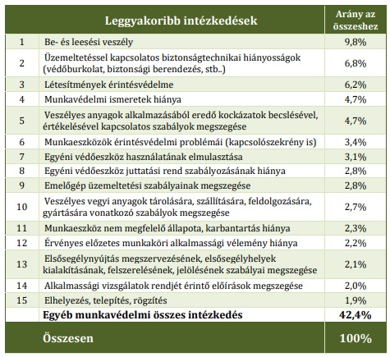
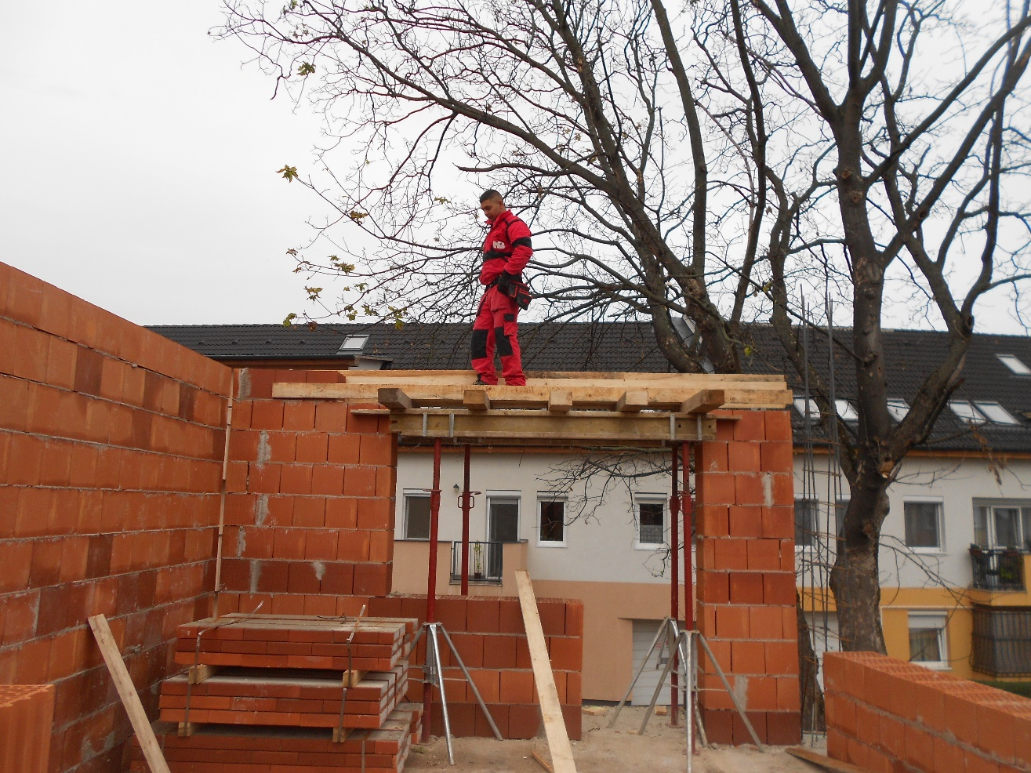
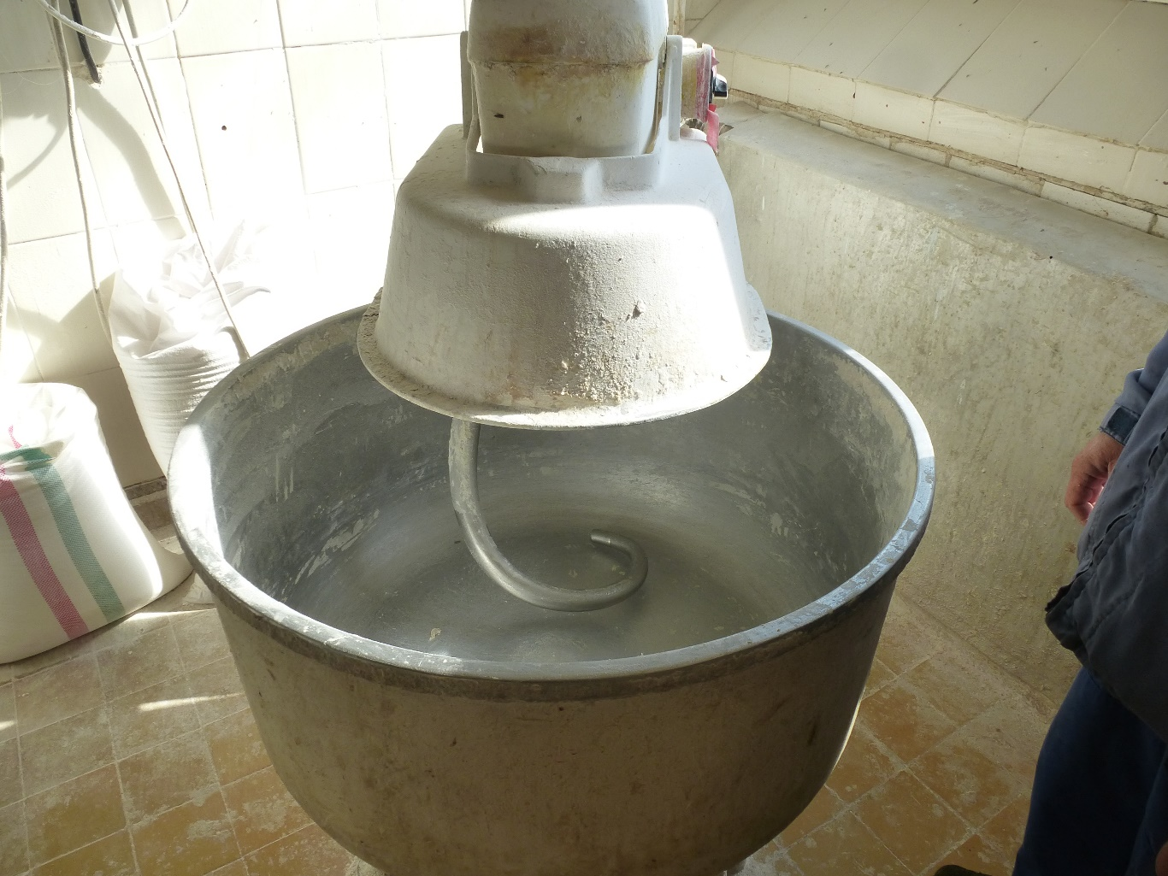
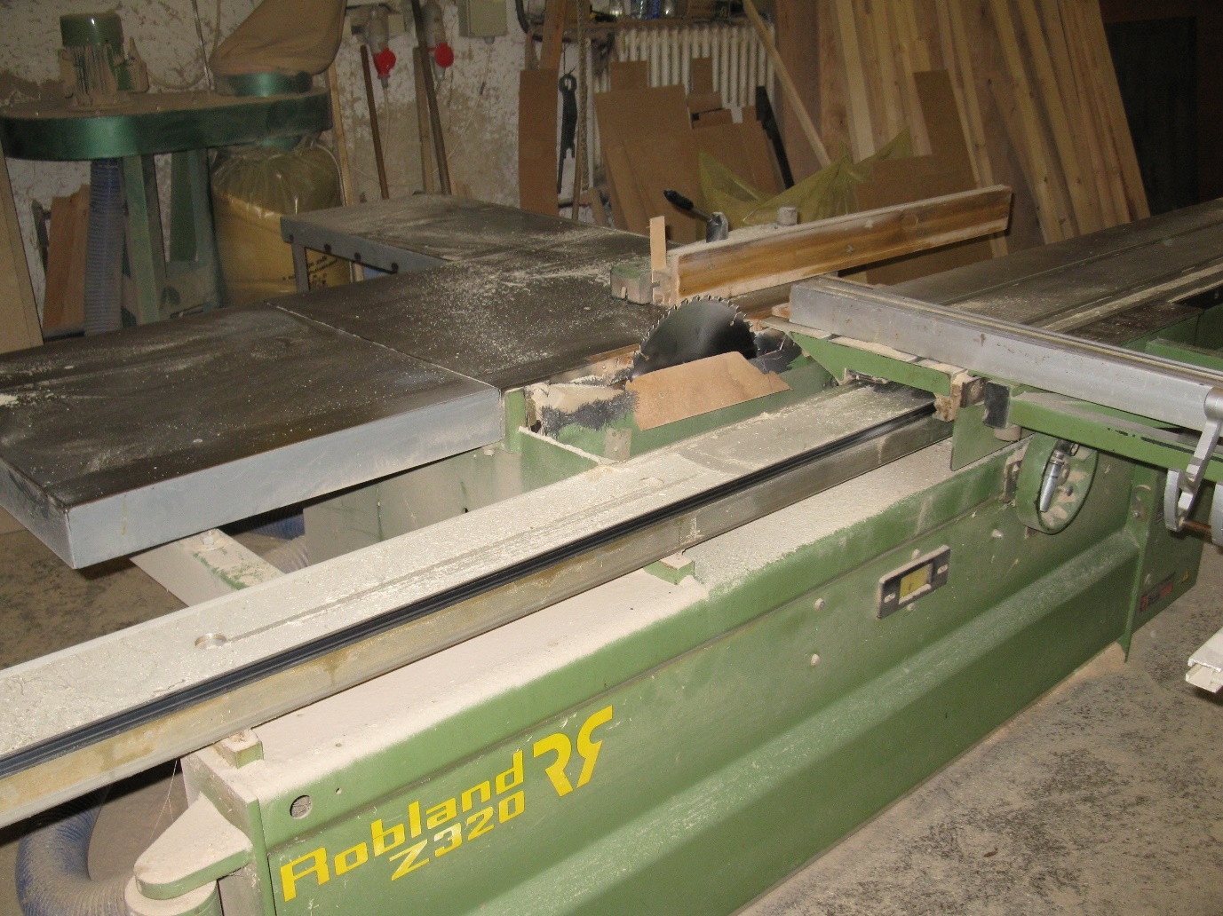
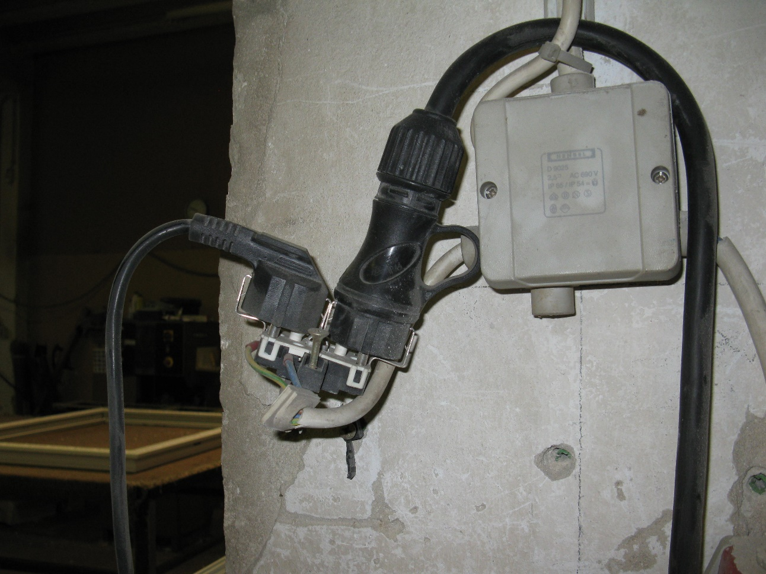

Slide 10
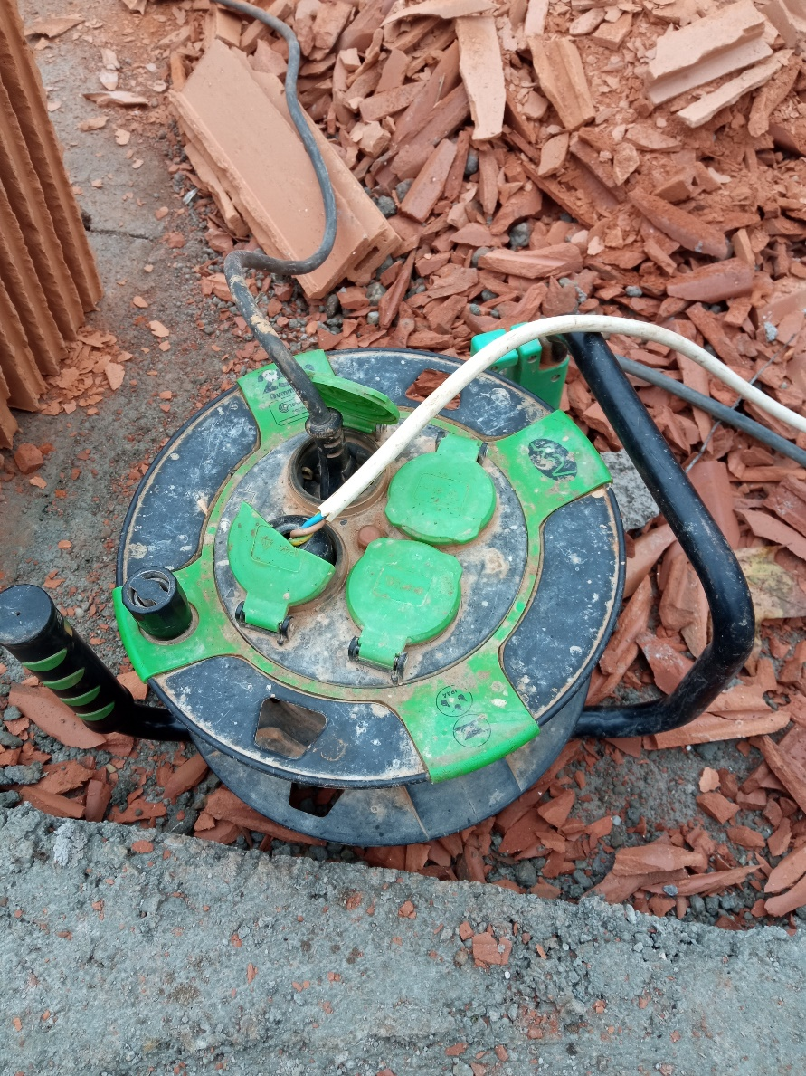
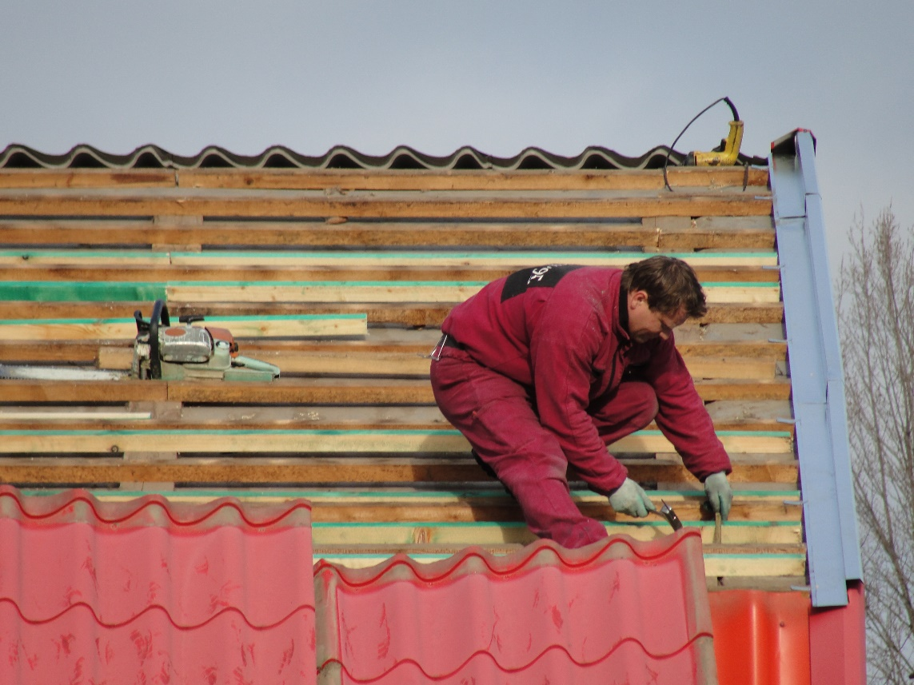
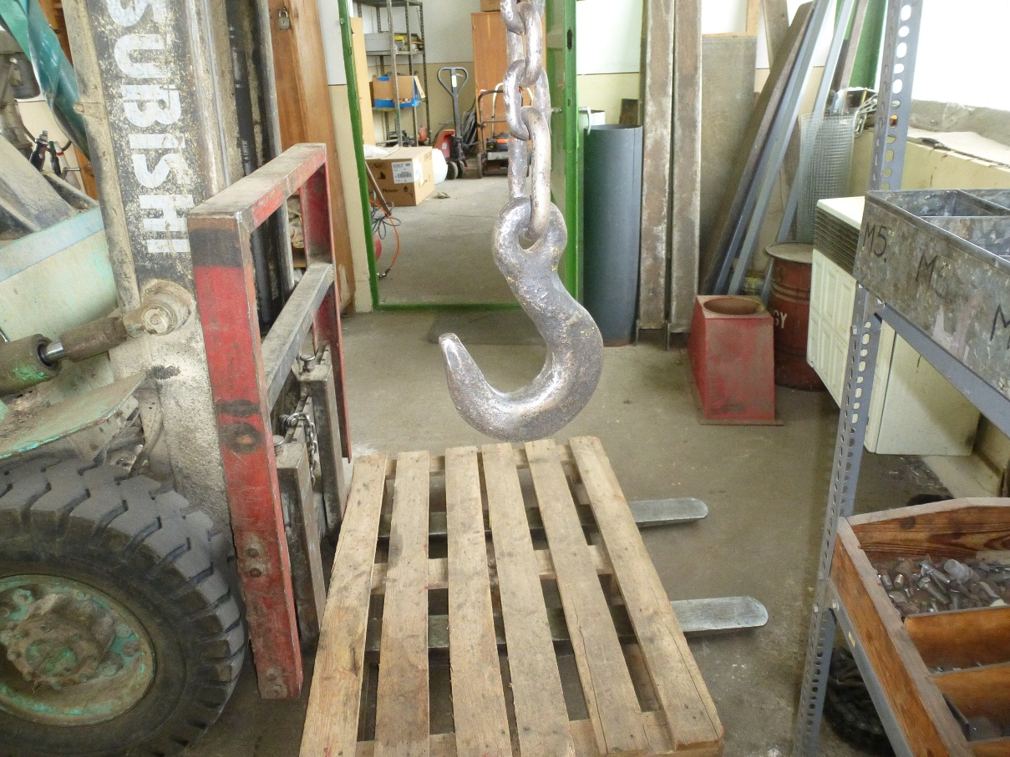

Slide 11
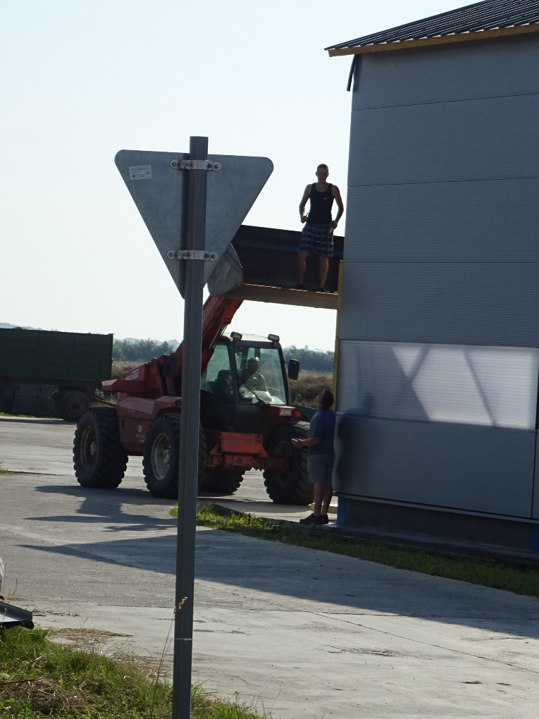
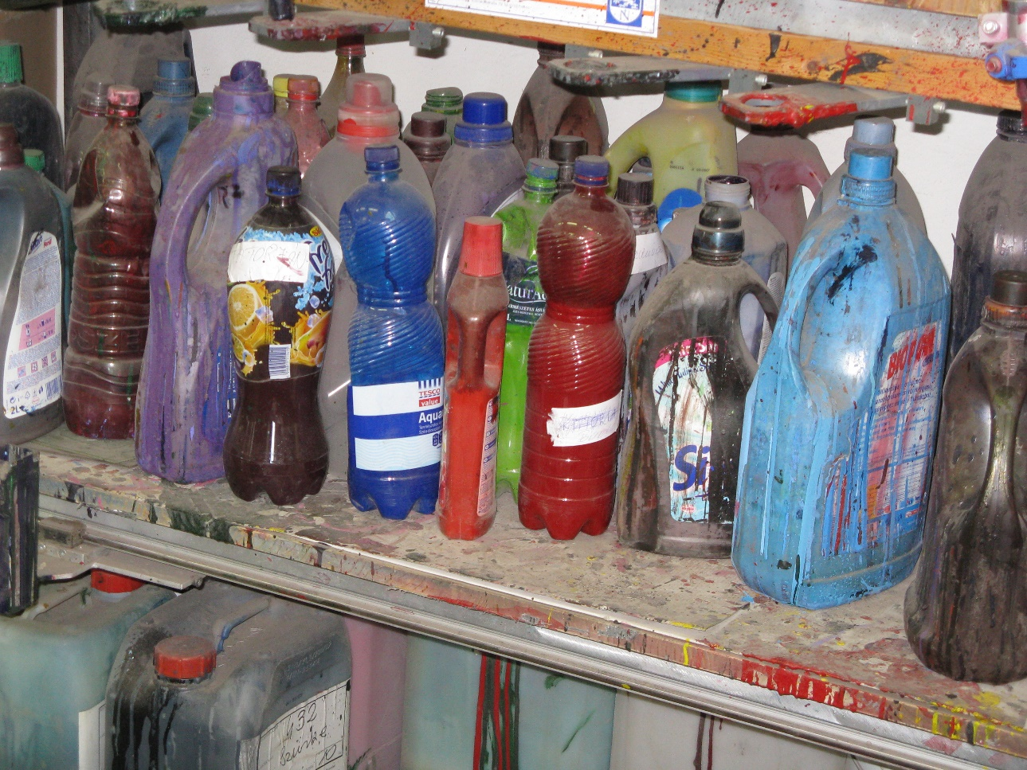
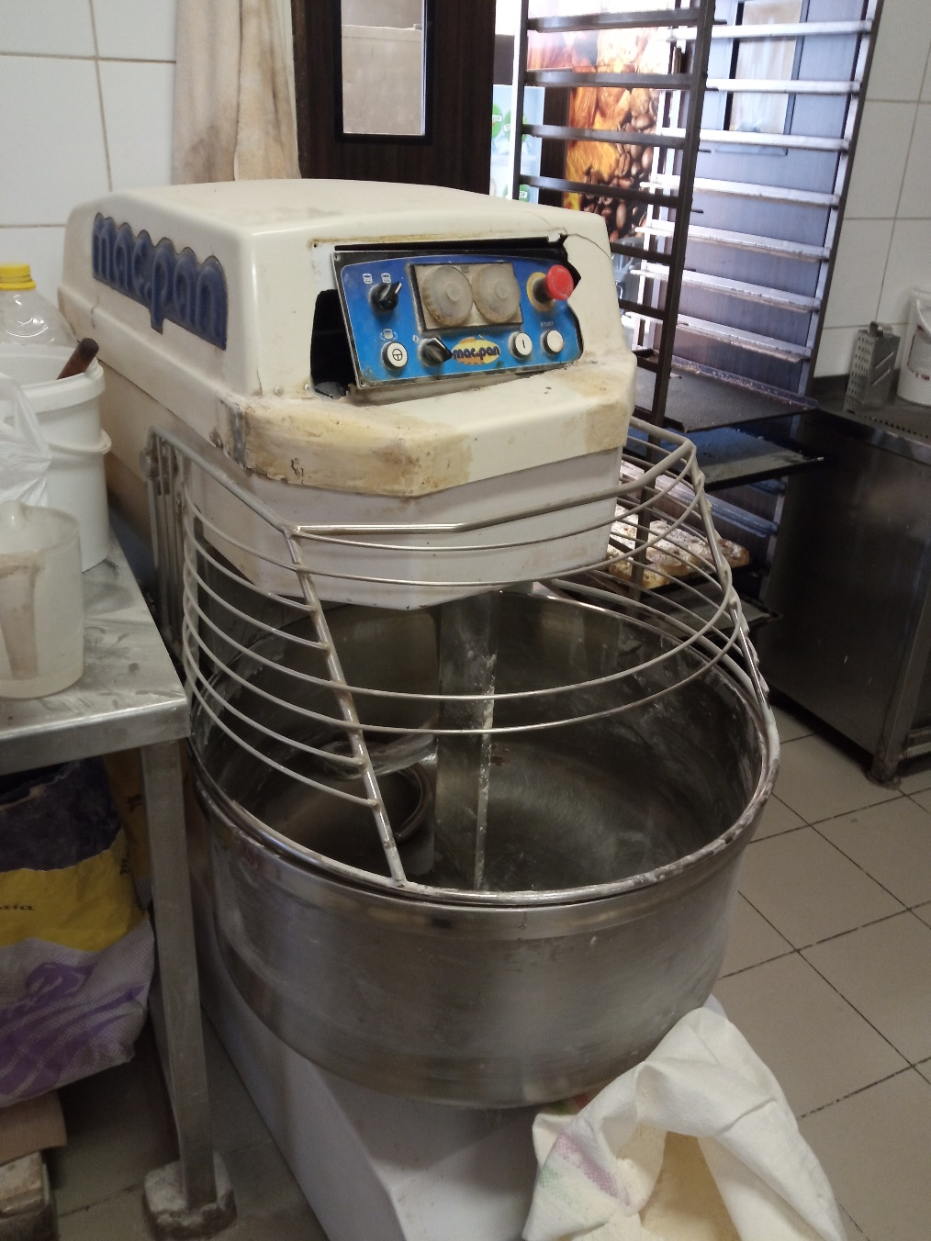
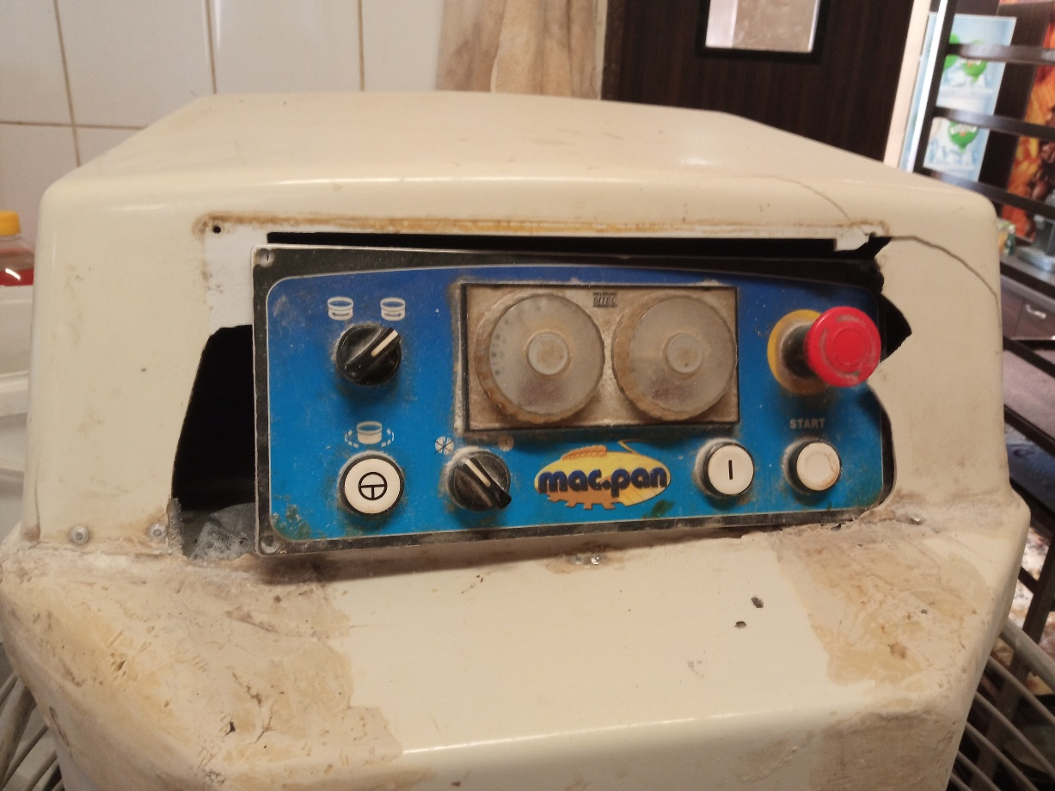

Slide 12

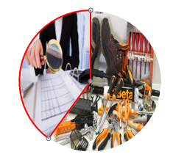
Munkavédelmi intézkedések megoszlása 2022. évben
Összes érdemi intézkedések száma: 2368
Munkavédelmi szakembert érintő feladatok elvégzésének hiányából, vagy nem megfelelően végzett tevékenységből adódó intézkedések száma: 946
40%

Slide 13

UTÓELLENŐRZÉSEK
A munkavédelmi hatósági intézkedések hatékonyságának egyik mutatója, hogy a munkáltatók milyen arányban hajtják végre a döntéseiket.
2022. évben a munkavédelmi hatóságok az utóellenőrzés okán tett látogatásuk az ellenőrzött munkáltatók több mint 10%-át érintette.
Az utóellenőrzések tapasztalata szerint a munkavédelmi hatósági intézkedéseket a munkáltatónál végrehajtották.

Slide 14
A munkavédelmi hatósági ellenőrzés indulhat:
Terv szerint:
Akció-, célvizsgálat,
Előre bejelentett ellenőrzés,
Balesetvizsgálat,
Felkérésre
Kérelemre
Közérdekű bejelentés, panaszok

Slide 15

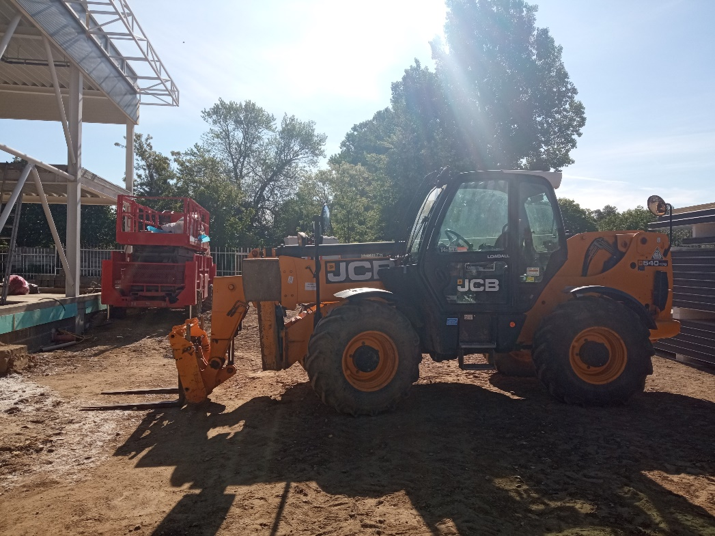
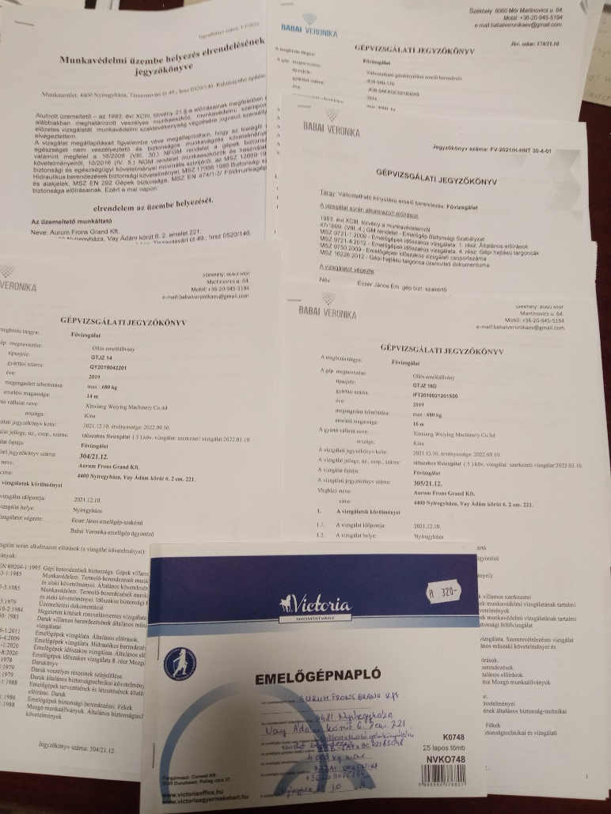
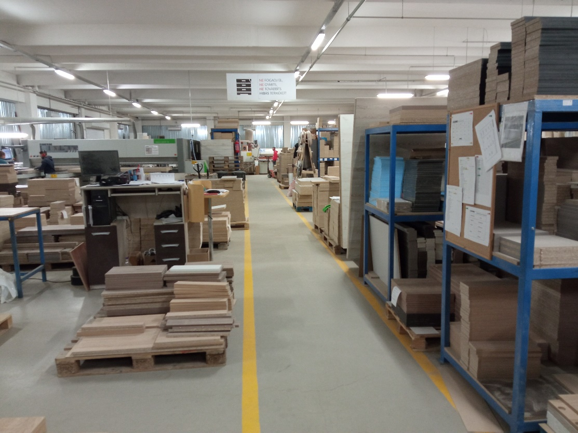
Központilag elrendelt
célvizsgálat
CÉLVIZSGÁLAT
Kézi és gépi anyagmozgatási tevékenységek munkavédelmi célvizsgálata
Időtartam: 16 hét
Ellenőrzött munkáltatók száma: 40
Szabálytalansággal érintett munkáltatók száma: 40

Slide 16
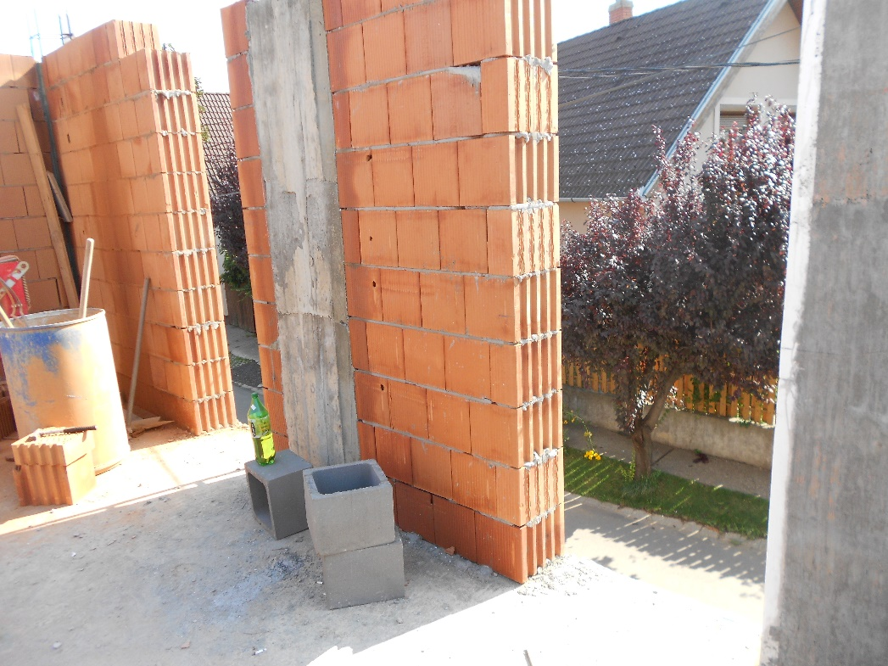
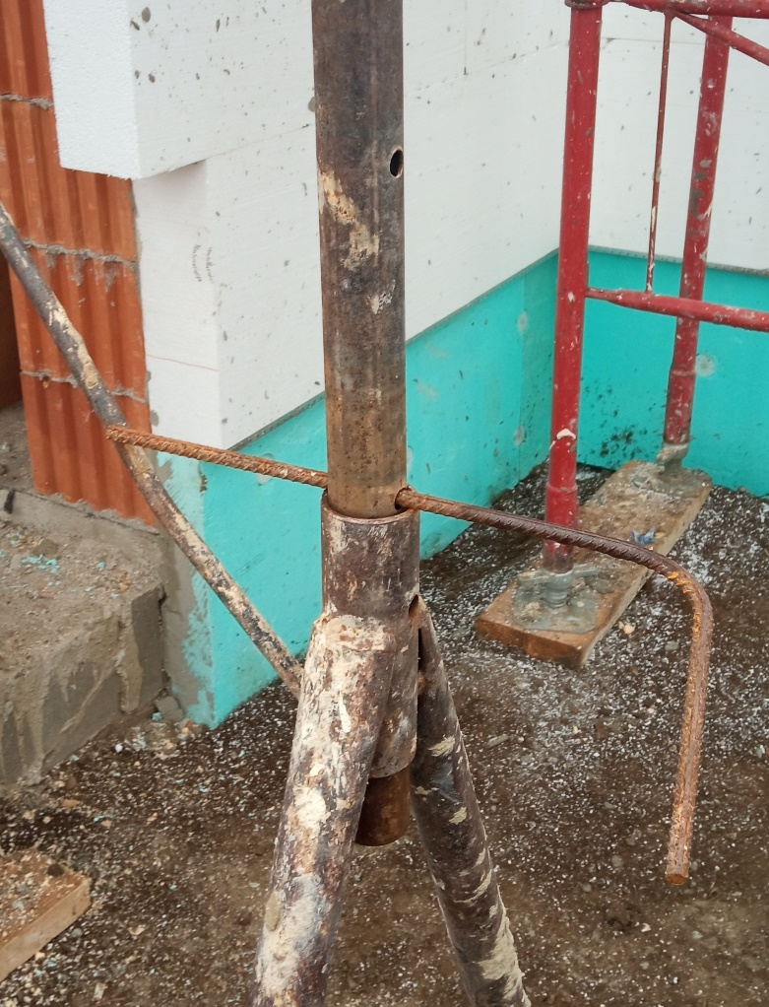
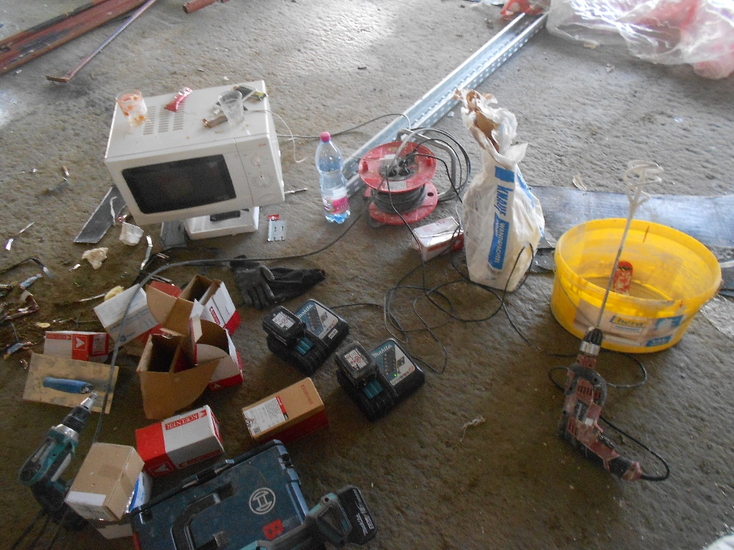
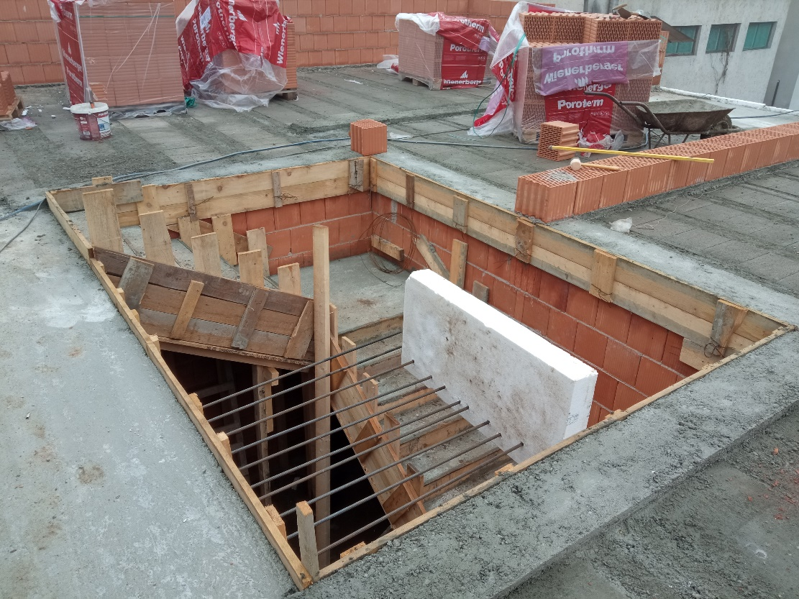
Saját kezdeményezésű célvizsgálat
CÉLVIZSGÁLAT
Építőipari tevékenységek munkavédelmi célvizsgálata
Időtartam: 3 hét
Ellenőrzött munkáltatók
száma: 20
Szabálytalansággal érintett munkáltatók száma: 20

Slide 17
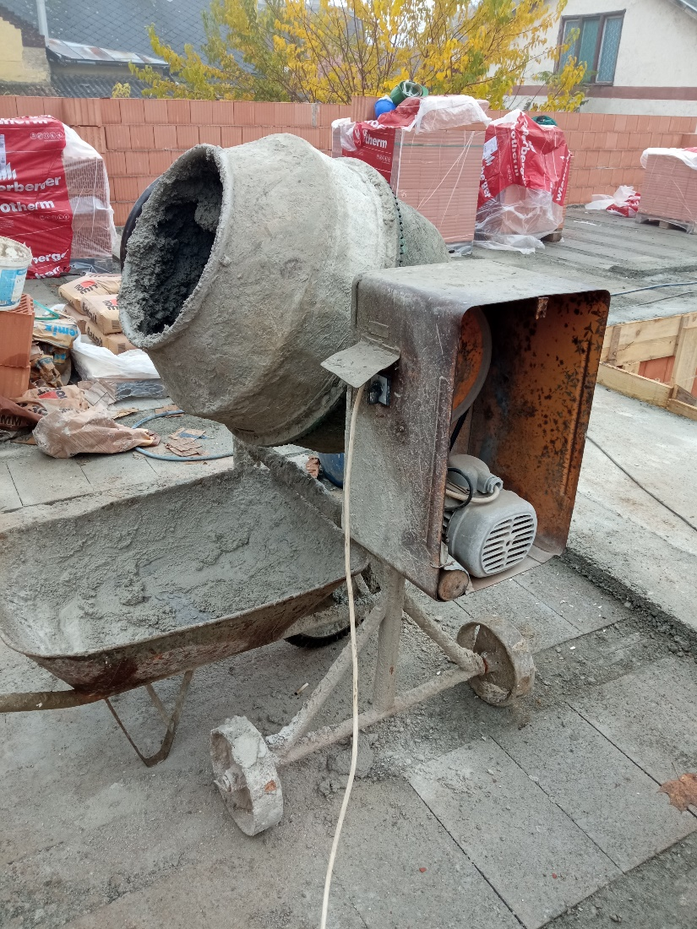
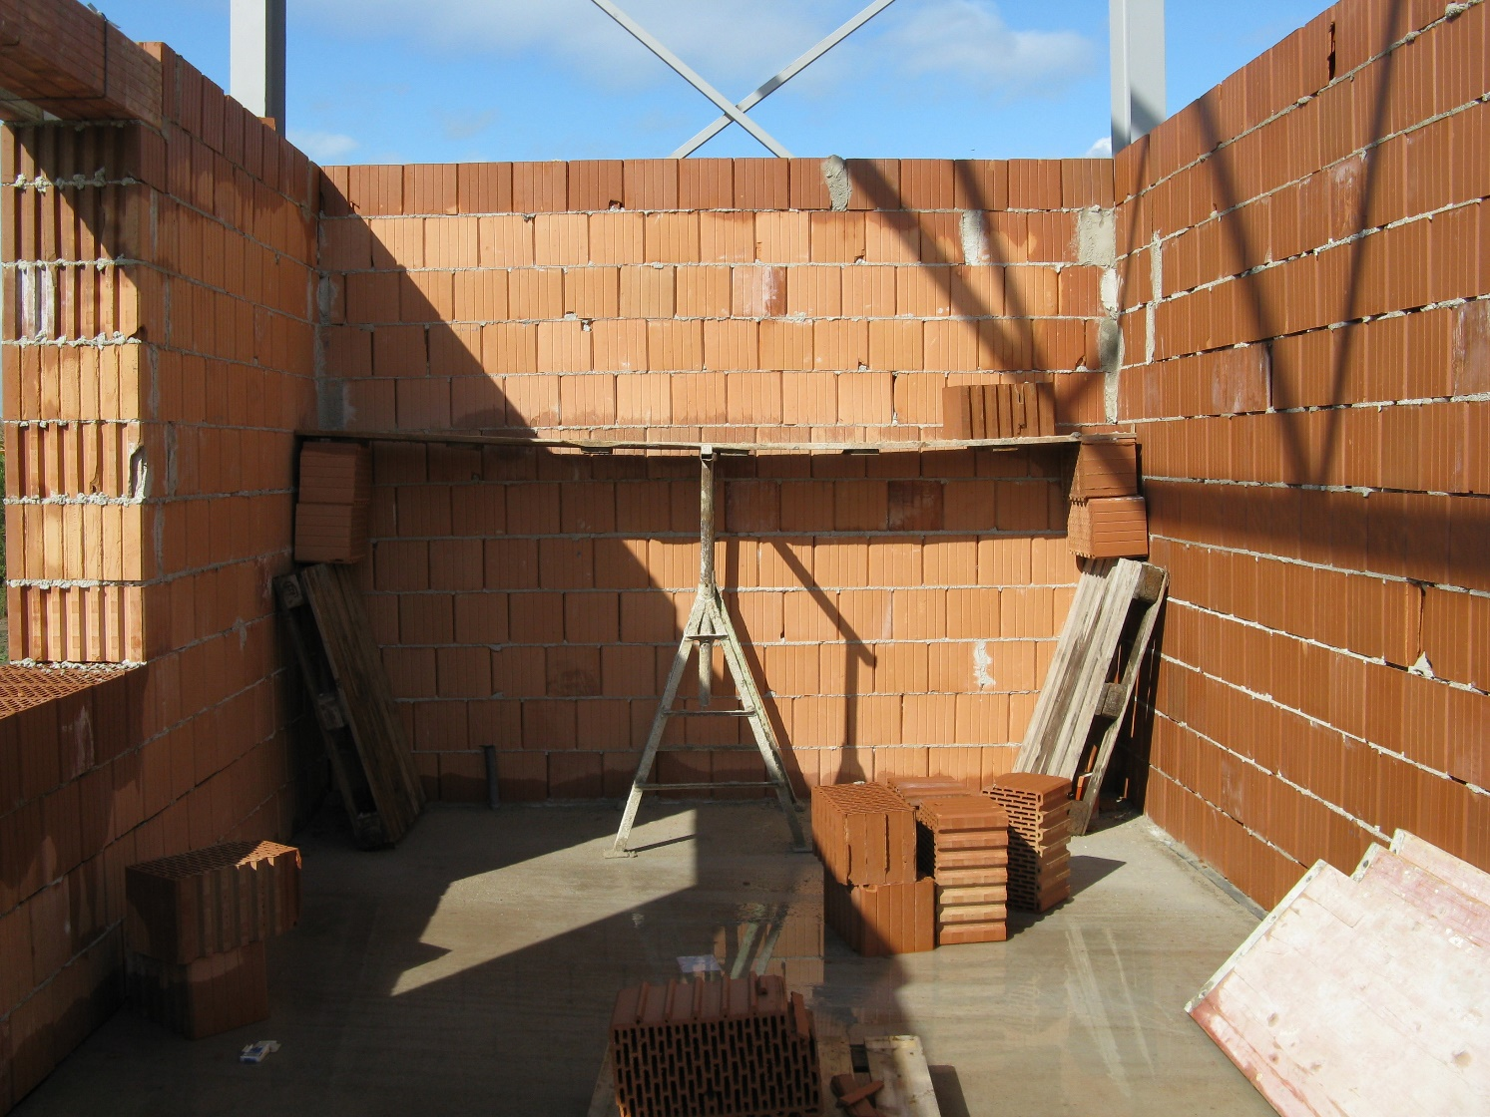
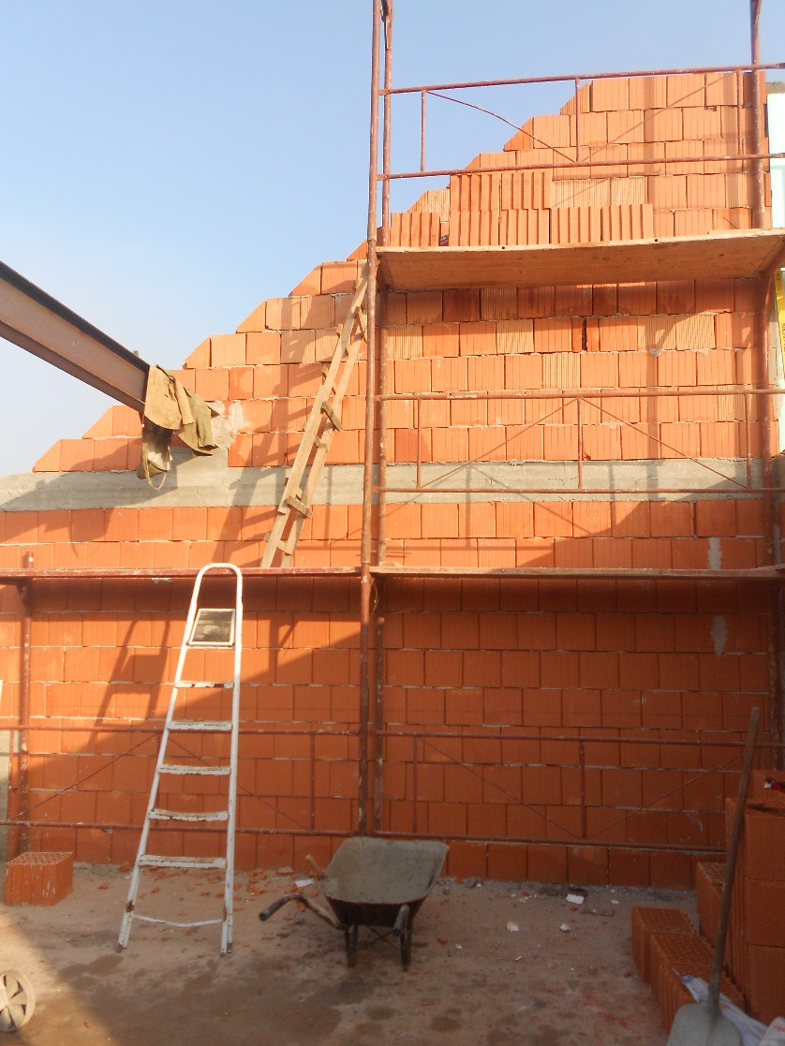
Saját kezdeményezésű célvizsgálat
CÉLVIZSGÁLAT
Építőipari tevékenységek munkavédelmi célvizsgálata

Slide 18
ELŐRE BEJELENTETT ELLENŐRZÉS
Az előzetes bejelentéssel történő munkavédelmi ellenőrzés célja, hogy átfogó ellenőrzés keretében (több nap) felmérésre kerül az egészséget nem veszélyeztető és biztonságos munkavégzésre vonatkozó követelmények érvényre juttatása az érintett munkáltatóknál.
Ellenőrzött munkáltató: komplex mély- és magasépítéssel foglalkozó több mint 200 főt foglalkoztató munkáltató.
Időtartam: 3 nap
Ellenőrzött munkaterületek száma: 5
A középvezetők, építésvezetők bevonása az ellenőrzésbe pozitívan hatott a résztvevőkre. A helyszínen látták a munkaterületen folyó tevékenységgel kapcsolatos munkavédelmi követelmények betartásának értelmét, a megfelelő tartalmú munkavédelmi dokumentációk gyakorlati hasznát. A munkavédelmi szakember által készített munkavédelmi dokumentációk tartalmi elemeit is megismerték, így később rögtön ellenőrizni is tudják azok valóság tartalmát, ami fontos a megelőzésen kívül az állandó szintű biztonság fenntartásához, a munkabaleseteket csökkentéséhez.

Slide 19
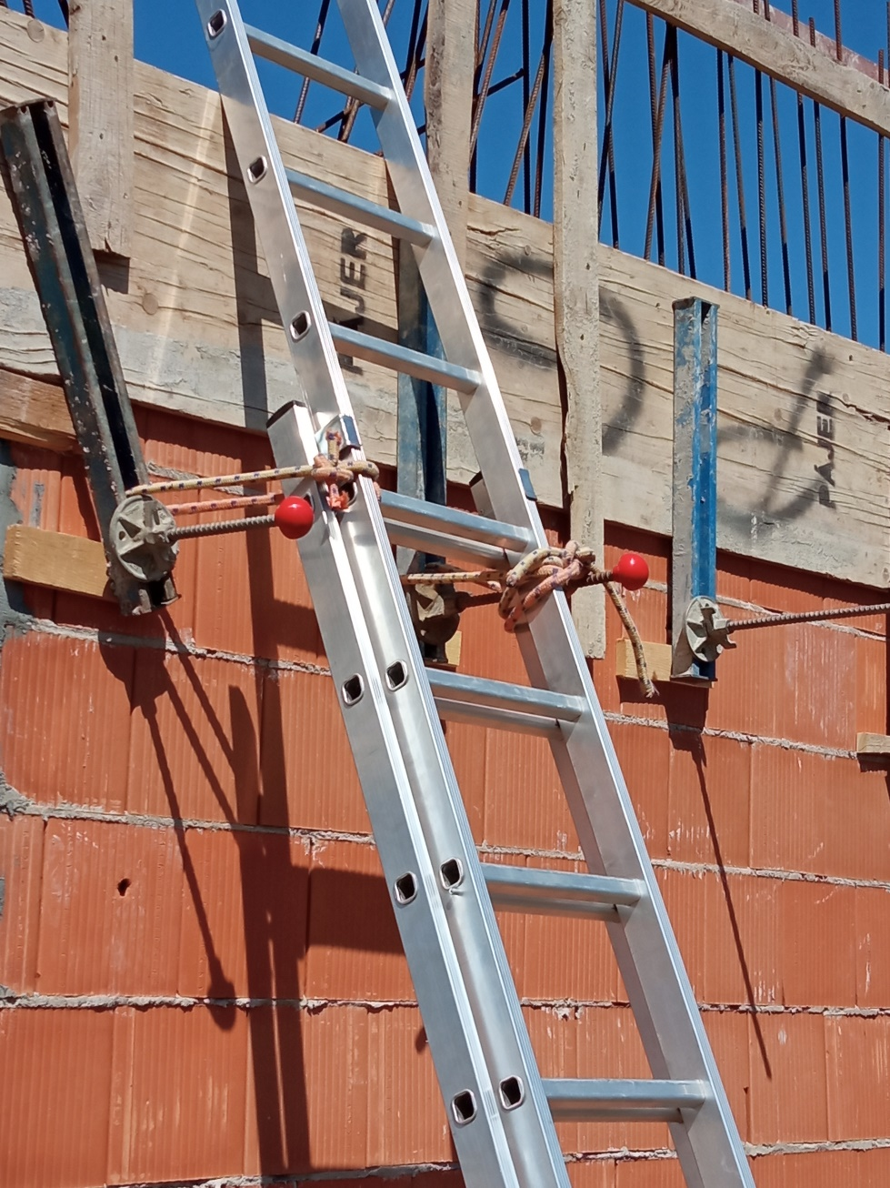
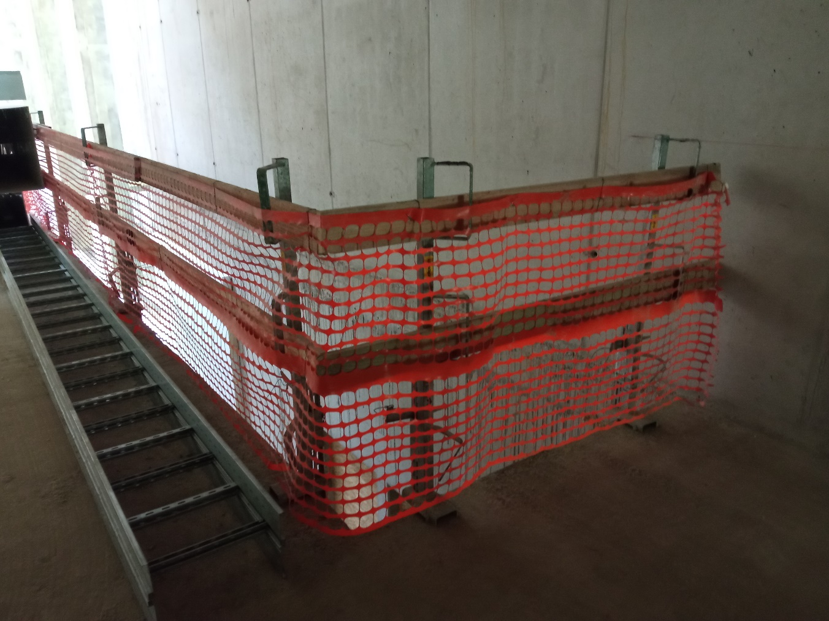
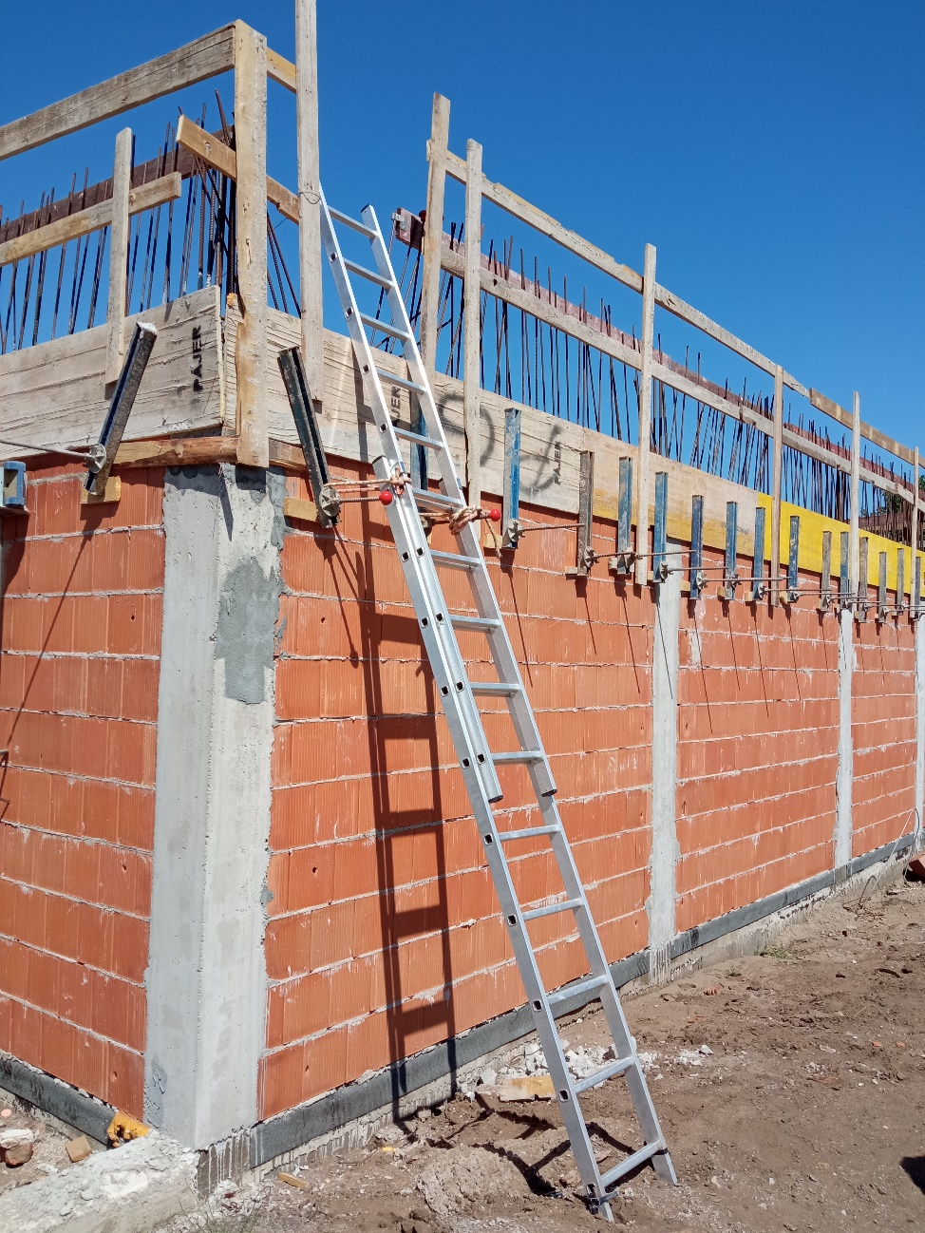
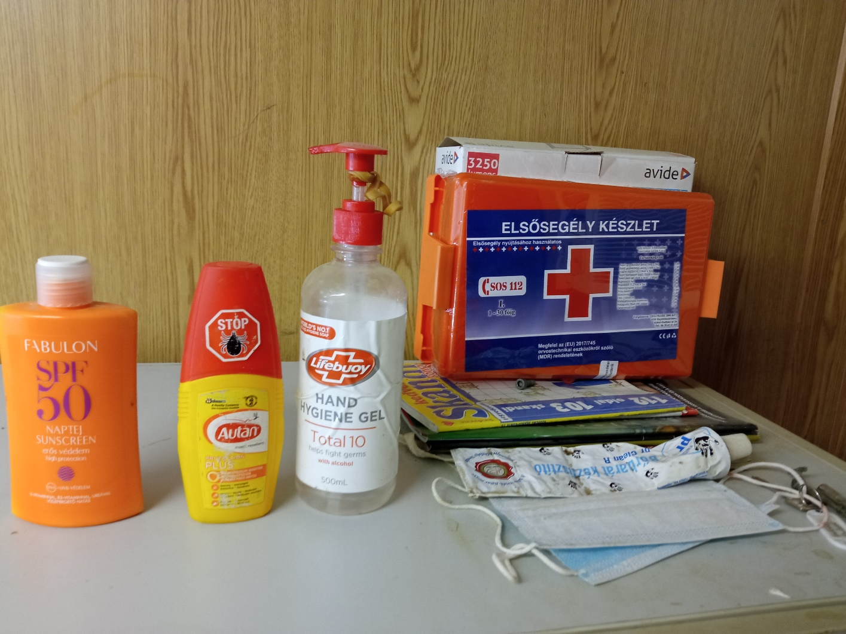
ELŐRE BEJELENTETT ELLENŐRZÉS

Slide 20

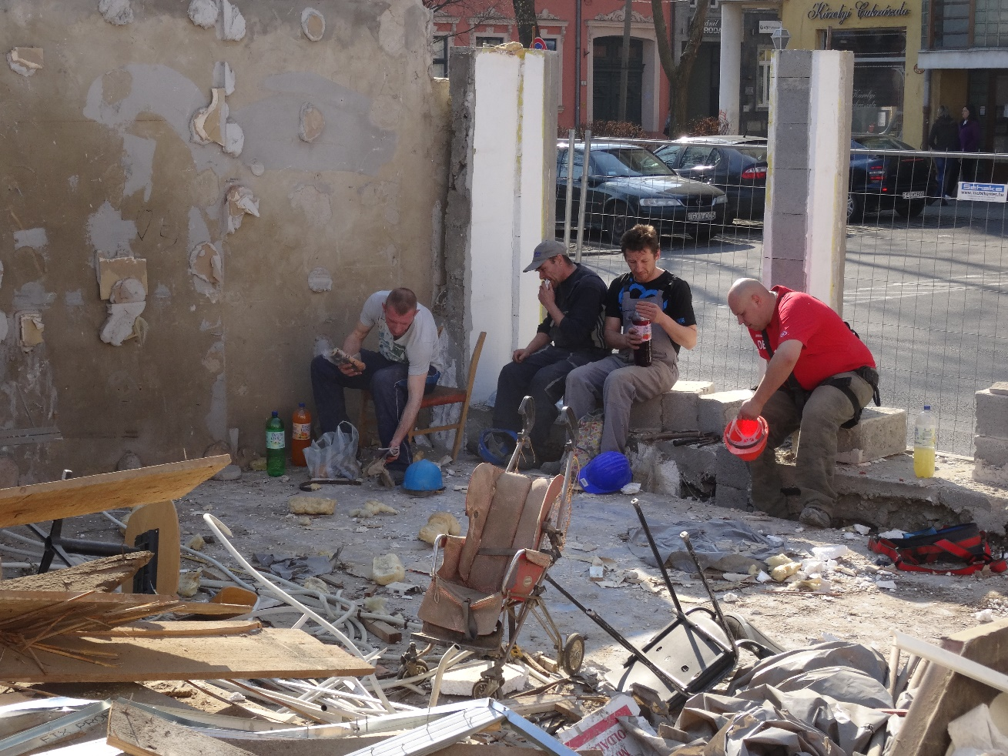
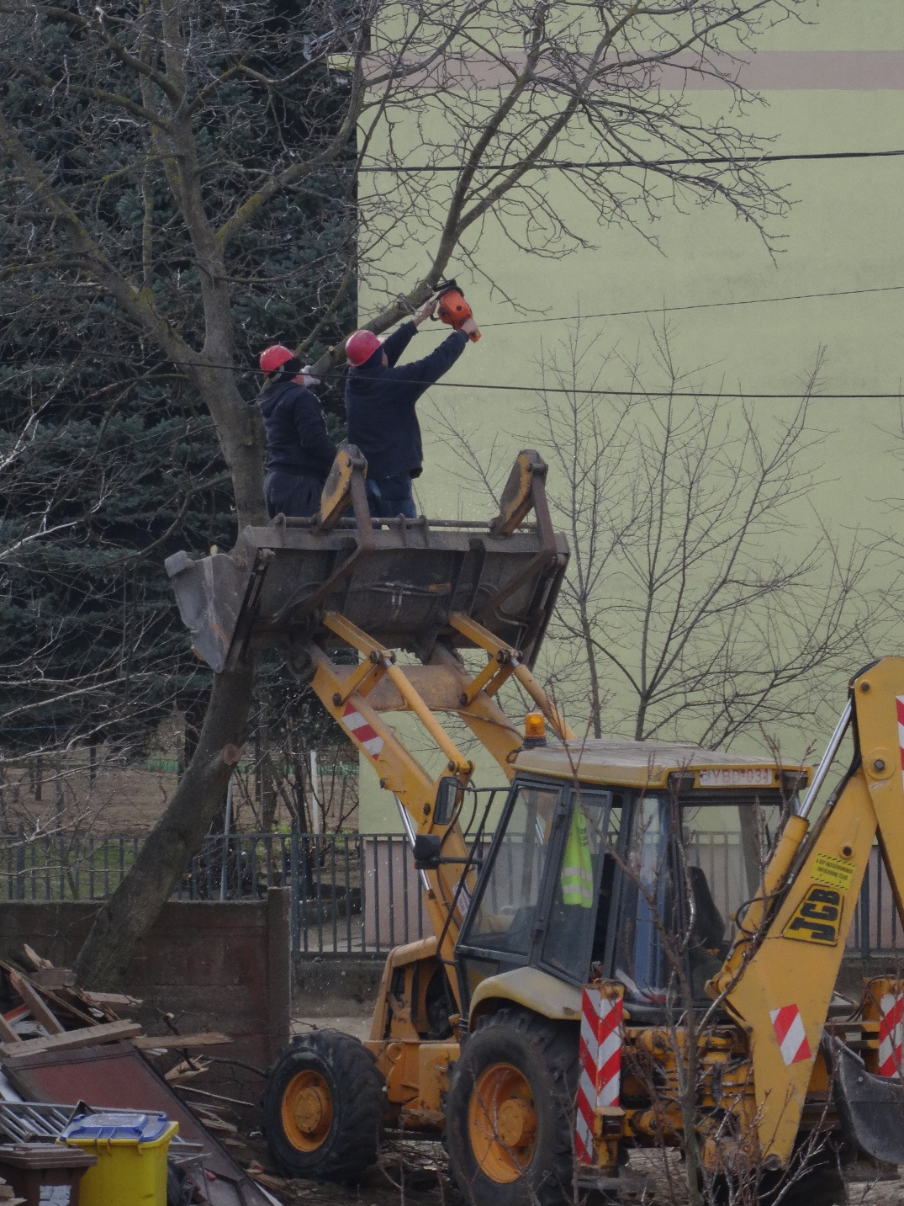
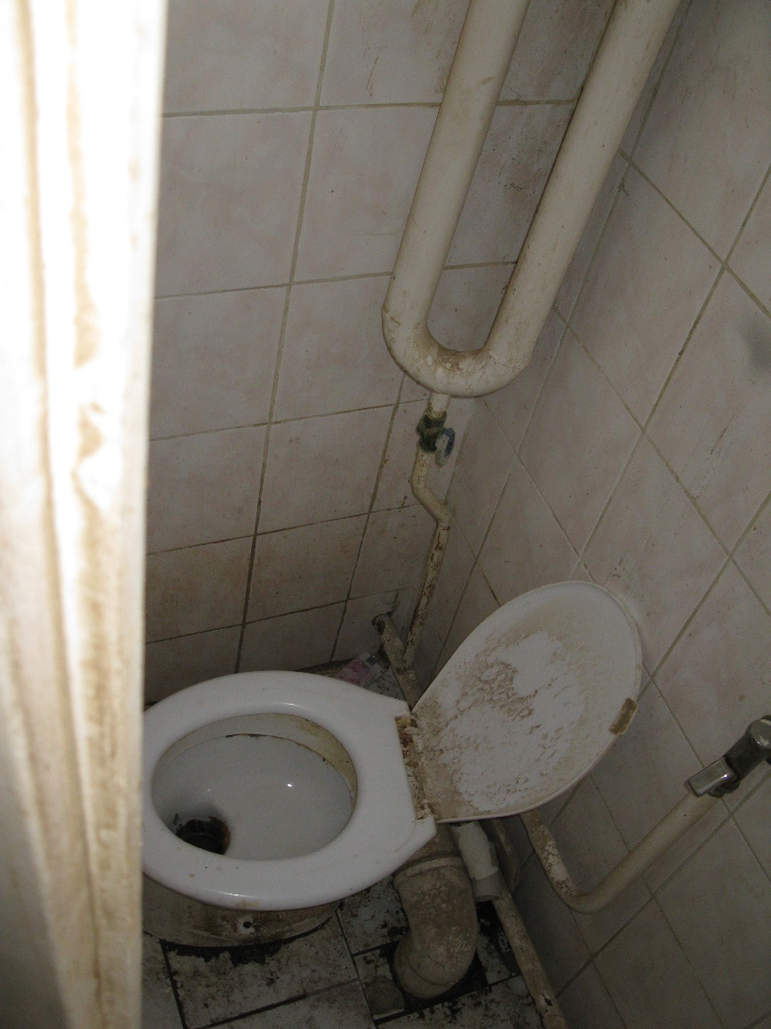
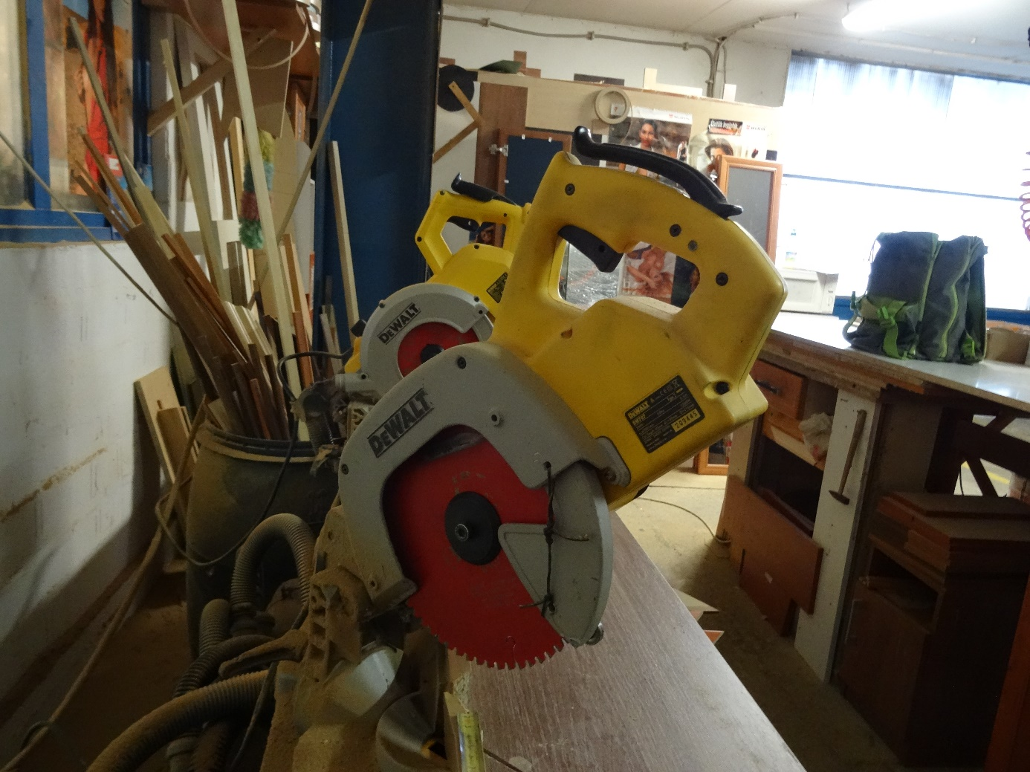
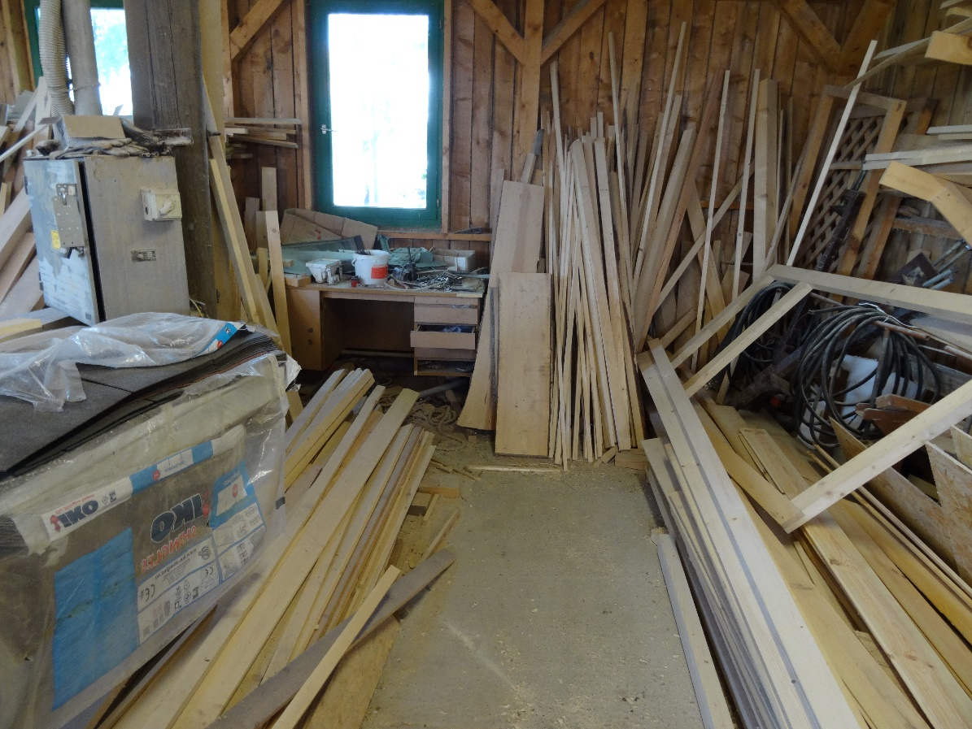
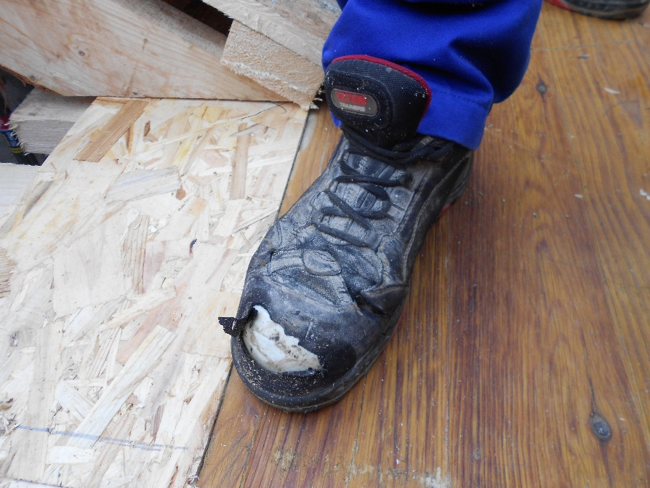
Közérdekű bejelentés, panaszok
43 db
Munkavégzés körülményei,
Egyéni védőeszköz,
Munkahely kialakítás, állapot,
Szabálytalan munkavégzés,
Munkaeszköz,

Slide 21

TANÁCSADÁS
A Kormányhivatalok munkavédelmi ellenőrzést végző szakügyintézői részéről 2022. évben összesen
102 esetben történt információnyújtás, mely során 107 problémára kaptak választ az érdeklődők.
Leggyakrabban előforduló kérdések:
Covid-19 fertőzés esetén a 100 %-os kifizetés igénylés,
Balesetek kivizsgálása, minősítése, bejelentése,
Egyéni védőeszköz biztosítás, használat,
Emelőgépek kezelési jogosultsága, létesítése, üzemeltetése,

Slide 22
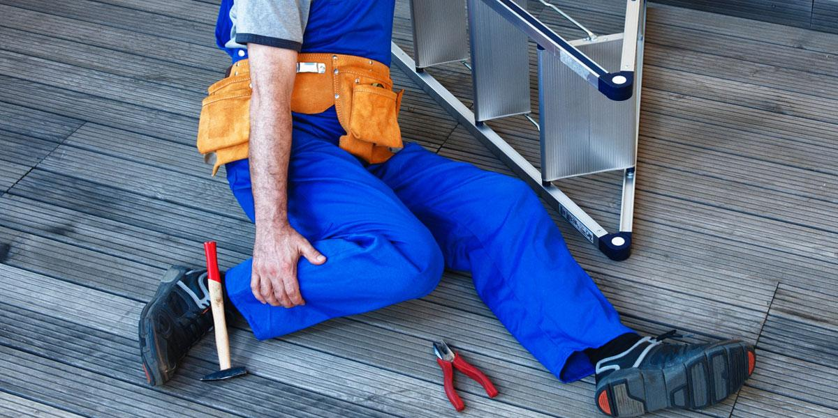

MUNKABALESETEK, FOGLALKOZÁSI MEGBETEGEDÉSEK, FOKOZOTT EXPOZÍCIÓS ESETEK
2022 évben a három nap munkaképtelenséget meghaladó munkabalesetek száma 978 db volt.
Ebből:
Halálos munkabalesetek száma: 0
Súlyos csonkolásos munkabalesetek száma: 2
Életveszélyes munkabalesetek száma: 0

Slide 23
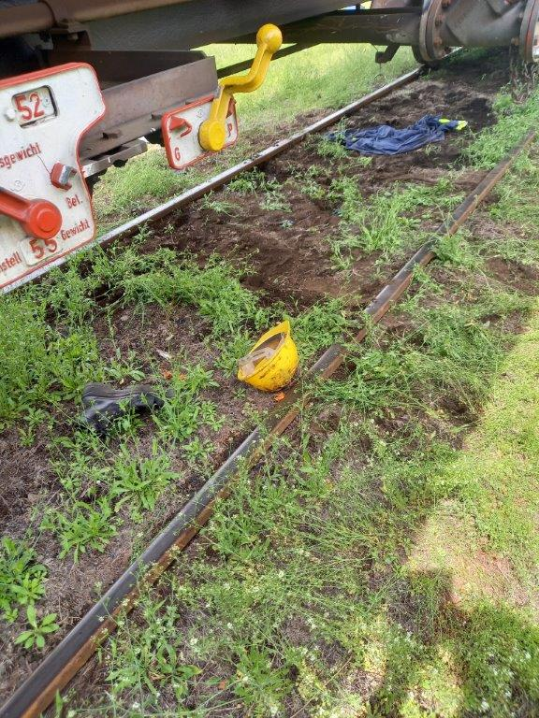
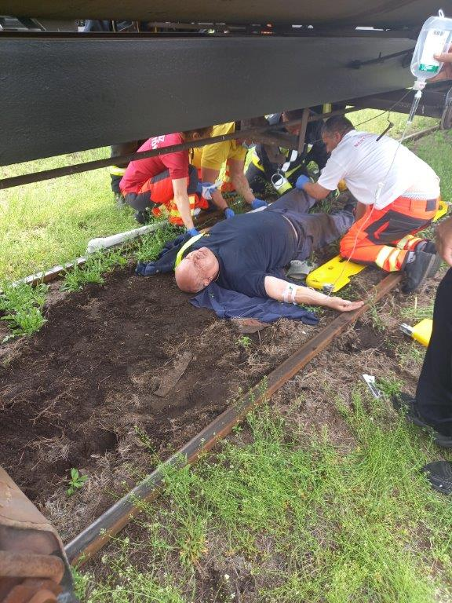
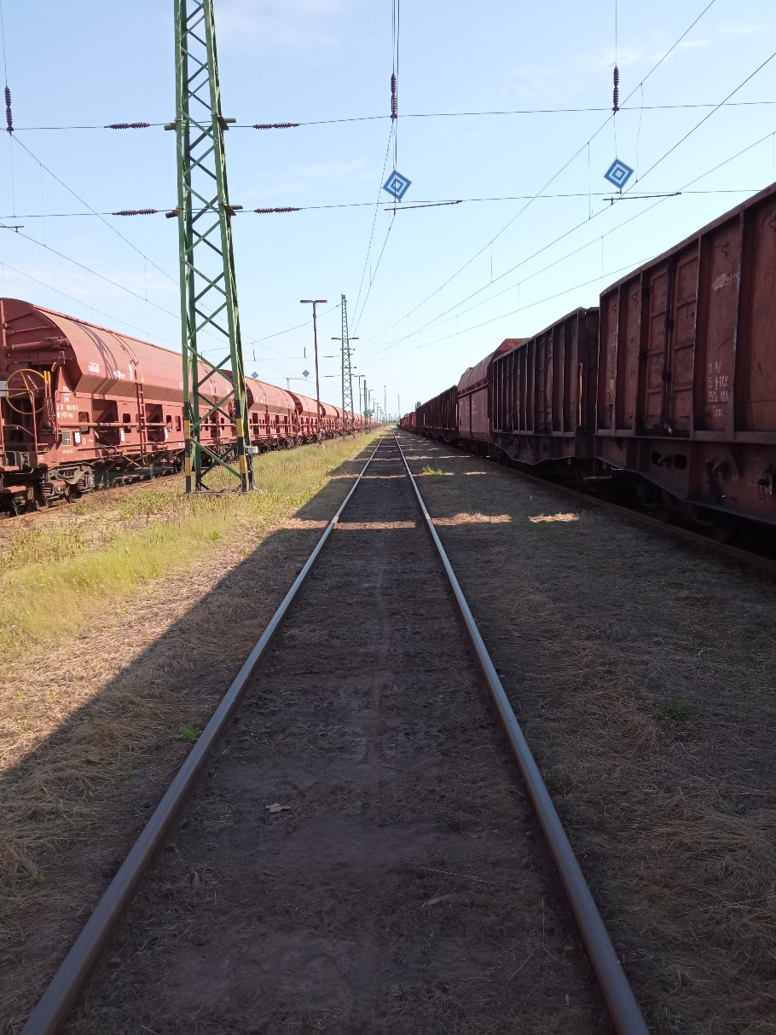
Súlyos csonkolásos munkabaleset

Slide 24

MUNKABALESETEK, FOGLALKOZÁSI MEGBETEGEDÉSEK, FOKOZOTT EXPOZÍCIÓS ESETEK
A foglalkozási megbetegedés gyanús bejelentet esetek száma: 1489 db.
Ebből a Covid-19 fertőzéssel kapcsolatos foglalkozási megbetegedés gyanús bejelentet esetek száma: 1483 db.

Slide 25

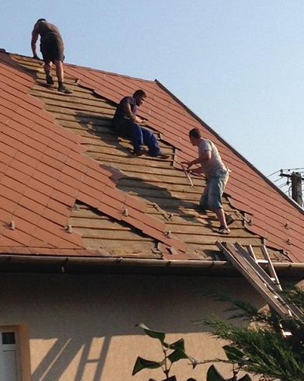
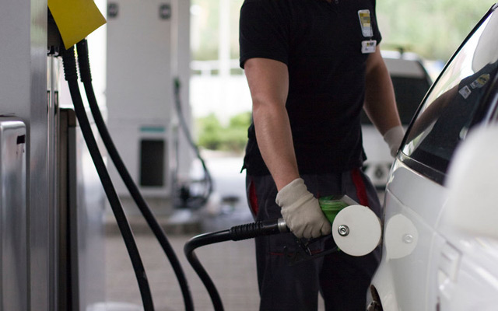
MUNKABALESETEK, FOGLALKOZÁSI MEGBETEGEDÉSEK, FOKOZOTT EXPOZÍCIÓS ESETEK
2022. évben nem érkezett a munkavédelmi hatósághoz fokozott expozíciós eset bejelentés.
Azbesztbontási tevékenység bejelentése 5 esetben történt a 2022. évben.
Rákkeltő anyaggal végzett tevékenység bejelentése 87 esetben történt a 2022. évben.

Slide 26

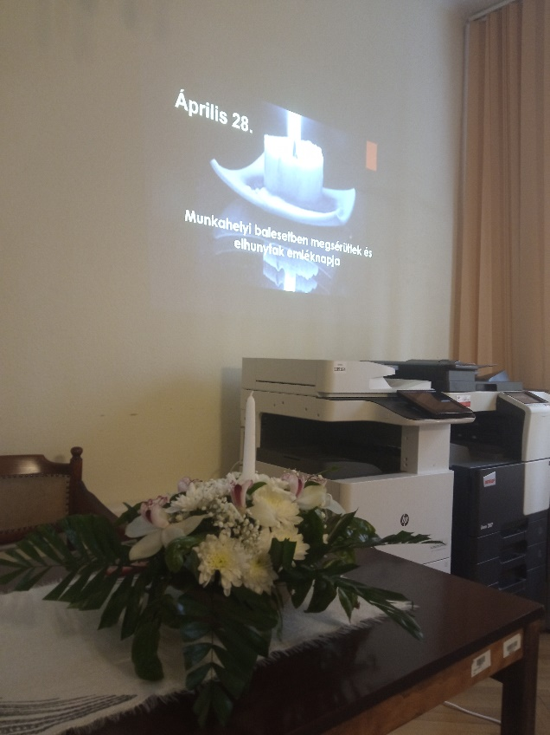
Munkahelyi balesetben megsérültek és elhunytak emléknapja
Április 28.

Slide 27
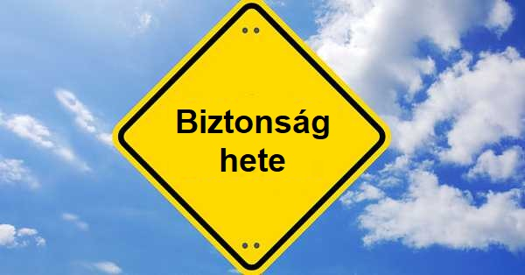
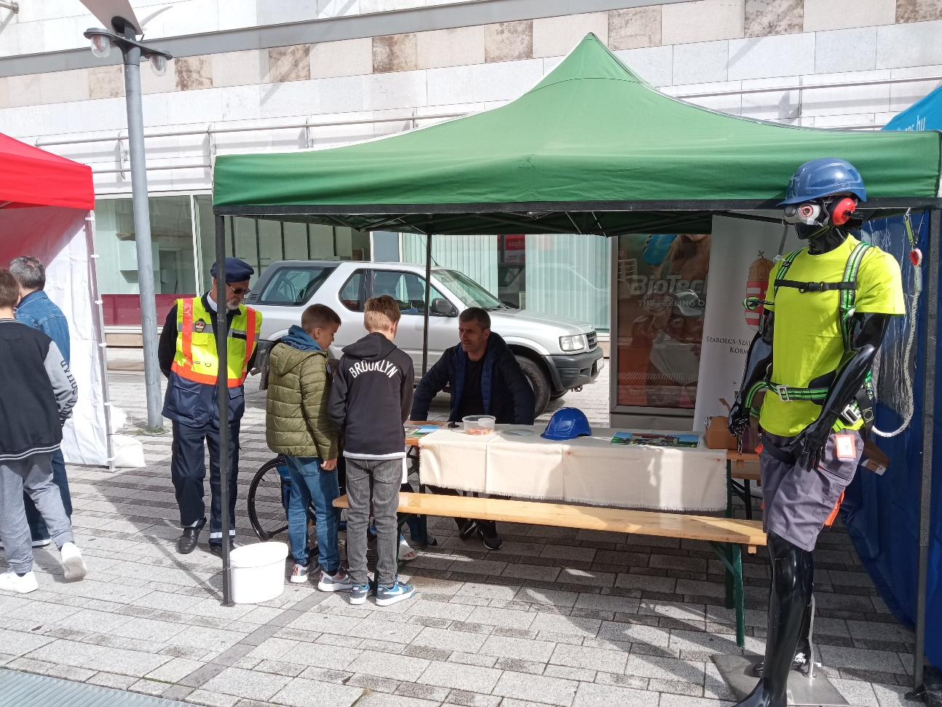
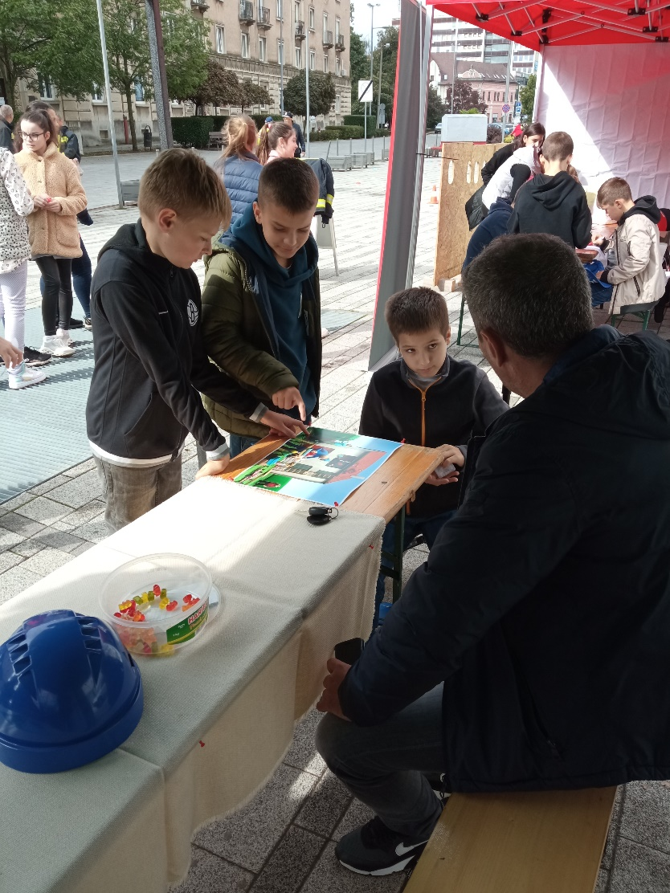
2022. szeptember 20.
Országos Rendőr-főkapitányság Országos Balesetmegelőzési Bizottsága,az Országos Katasztrófavédelmi Igazgatóság és a Magyar Vöröskereszt szervezésében

Slide 28

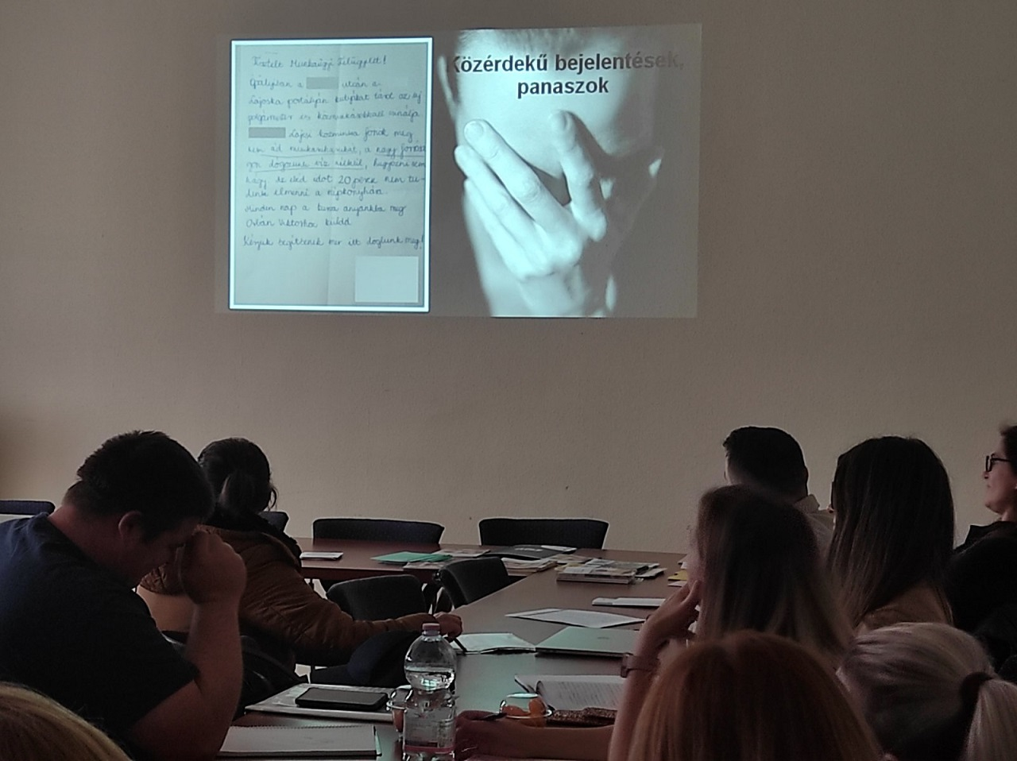
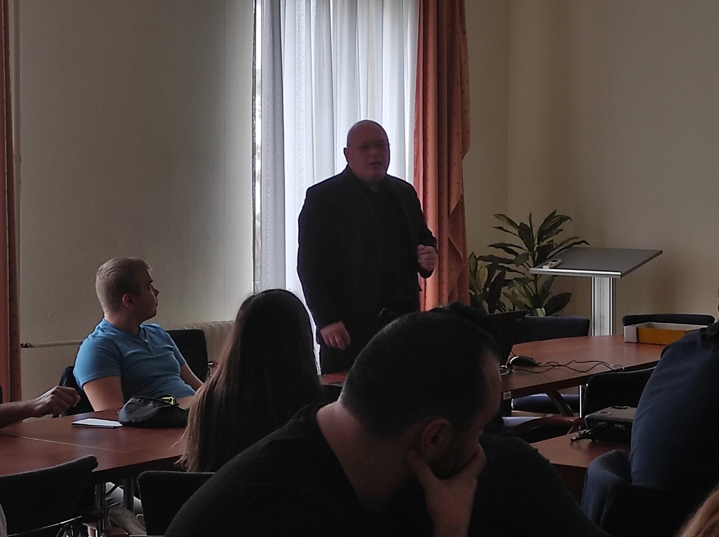
2022. október 24.-25.

Slide 29

A társhatóságokkal történő
ellenőrzésben részt vett hatóságok egymás munkáját kiegészítve, egymást segítve dolgoztak.
A munkáltatók segítőkészek,
a munkavállalók együttműködőek az ellenőrzések során.
Nyílt napok megtartása, tanácsadások.
Tapasztalatok
2022

Slide 30
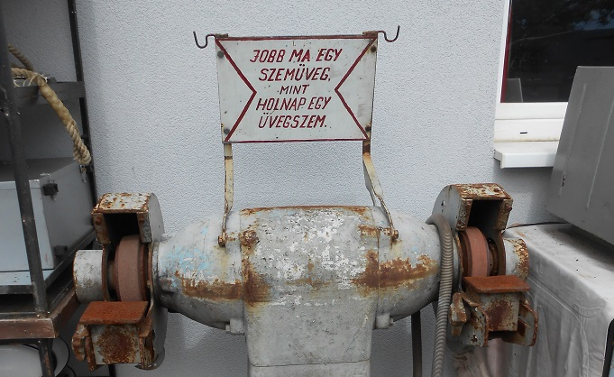
KÖSZÖNÖM A FIGYELMET!

